Slide 1

ZONA SUROCCIDENTE
Informe de avance Circular 008 SSF
Mayo 23 2024
Zona Sur Occidente

Slide 2
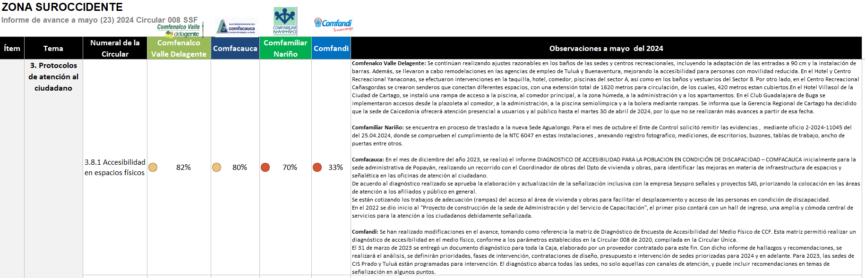

Slide 3
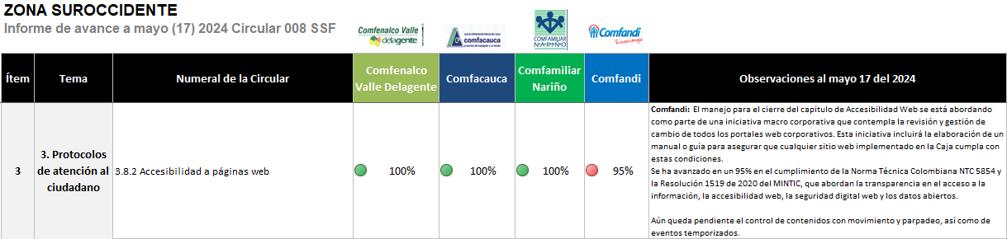

Slide 4
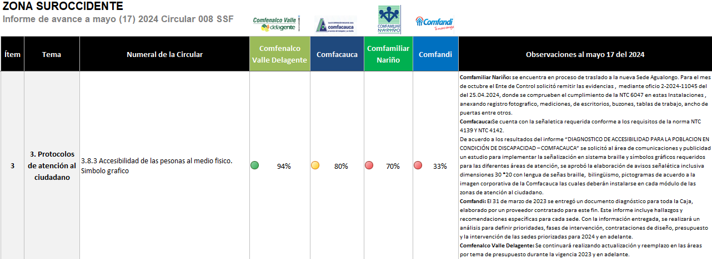

Slide 5
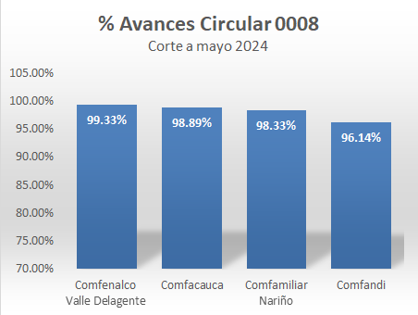

Slide 6


